Slide 1
Interaktyvi veikla
Saugių slaptažodžių dirbtuvės

Slide 2
Saugių slaptažodžių dirbtuvės
Tikslinė grupė | Jaunesniųjų klasių mokiniai (3-6 klasės)
Užsiėmimo tikslas | Perteikti dalyviams saugių slaptažodžių principus
Grupės dydis | Apie 20 mokinių
Trukmė | Apie 20-30 min.
Veiklai reikalingos priemonės | maži rašymo lapeliai rašymo priemonės vienas didelis lapas (A3 ar didesnis)

Slide 3
Užsiėmimo eiga
Veiklos koordinatorius pradeda nuo trumpos diskusijos su vaikais:
kas yra slaptažodžiai?
kam yra naudojami slaptažodžiai?
kokiems reikalams dalyviai naudoja slaptažodžius?
kiek slaptažodžių turi?
Kaip slaptažodžius sugalvoja?
Kaip slaptažodžius įsimena ir jų neužmiršta?

Slide 4
Užsiėmimo eiga
Vaikams skiriama praktinė užduotis:
kiekvienam vaikui išdalinama po vieną nedidelį rašymo lapelį bei rašymo priemonę;
skiriama 5 min. SAVARANKIŠKAI sugalvoti ir ant lapelio užrašyti saugų slaptažodį (bet nenaudoti savo realaus ☺).

Slide 5
Užsiėmimo eiga
Koordinatorius lapelius iš vaikų surenka ir bendrai su visais ratelyje aptaria užrašytus slaptažodžius: kurie slaptažodžiai yra pakankamai saugūs ir kodėl, o kuriuos reikėtų pastiprinti ir kaip tą galima padaryti;
Aptarimo metu atskleidžiami pagrindiniai saugių slaptažodžių principai:
nesusijusių raidžių ar skaičių naudojimas;
svarbu didžiosios/mažosios raidės;
simbolių ar skaičių naudojimas;
raides galima pakeisti simboliais: S → 5; I → 1 ir pan.

Slide 6
Užsiėmimo eiga
Finalas: ant didelio lapo visi kartu KOMANDIŠKAI sukuria patį saugiausią slaptažodį: vaikai sugalvoja, o koordinatorius užrašo.
Pataria savo paskyroms jo nenaudoti, nes komandos draugai žinos ☺
Ir svarbu – savo slaptažodžių vaikai niekam tegul neatskleidžia. Galima tik tėvams ar globėjams.
Galima užsiėmimą užbaigti skaidre su TOP10 dažniausiai naudojamų slaptažodžių (galima rasti internete pasinaudojus paieška) ir paprašyti prisipažinti, kas yra naudojęs bent vieną iš jų. TOP slaptažodžių variantai:
https://broadbanddeals.co.uk/top-10-most-common-passwords-revealed-is-yours-here/
https://www.digitaltrends.com/computing/top-100-worst-passwords-2018/
https://en.wikipedia.org/wiki/List_of_the_most_common_passwords

Slide 7
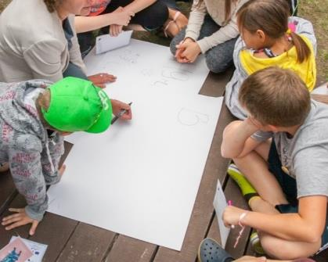
Praktiniai patarimai
Veikla labiau skirta pradinukams, tačiau su jaunuoliais taip pat galima organizuoti, nes jie informaciją palygina su savo slaptažodžiais;
rašyti slaptažodžius ant lapelių vaikus galima kviesti išsibarsčius bibliotekos erdvėje, kad draugai nepamatytų rašomų slaptažodžių ☺
Daugiau apie slaptažodžius
– https://goo.gl/JkFHDq

